Slide 1


Péndulo simple
Trabajo final easy java Simulations (ejs)
Arlet Acosta González

Slide 2

Descripción del sistema simulado y planteamiento teórico del modelo
Un péndulo simple se construye colocando una masa m al final de una varilla de longitud L. El sistema oscila alrededor de la posición vertical inferior debido a un torque τ sobre el pivote producido por la gravedad que actúa sobre la masa. Aunque un péndulo oscila, el ángulo no puede ser descrito por funciones trigonométricas simples, excepto para ángulos pequeños. La ley de Newton para la rotación plana establece que la aceleración angular α de un objeto es proporcional al torque τ aplicado a ese objeto
La constante de proporcionalidad I se conoce como momento de inercia y se puede demostrar que es I = mL² para una masa que está a una distancia L del punto de rotación. La aplicación de la Segunda Ley de Newton para la rotación al péndulo conduce a la siguiente ecuación diferencial de segundo orden

Slide 3
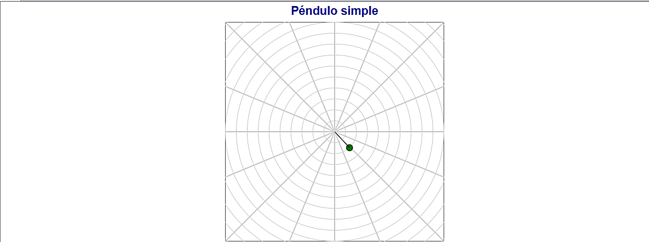
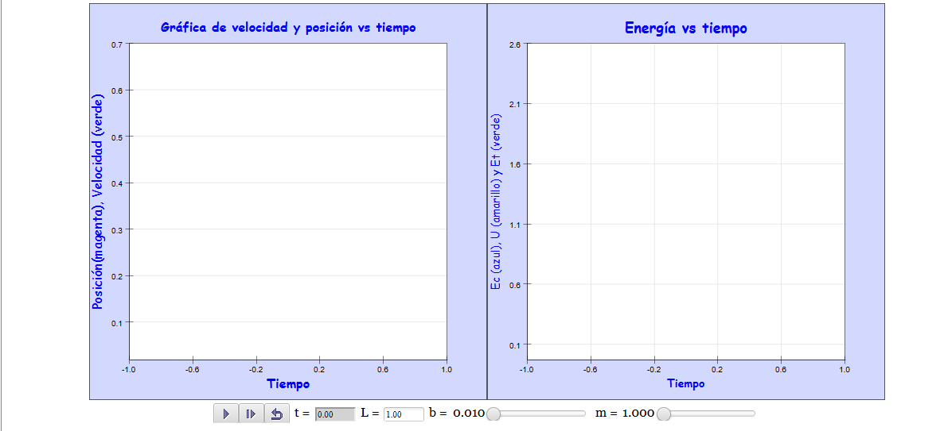

Slide 4
Detalles más representativos de la implementación y de las modificaciones realizadas (modelo y vista)
Modelo
Adición del coeficiente de fricción (b)
Adición de las relaciones Ec, U y total (Et = Ec + U)
Vista
Cambio del color de fondo
Cambios y/o traducciones en los títulos
Inclusión de la variable velocidad
Cambio en el valor máximo de longitud del péndulo
Posibilidad de cambiar los valores de b y m mediante una barra deslizadora
Adición de la gráfica de Ec, U y Et vs tiempo
Adición de gráfica de velocidad y posición vs tiempo

Slide 5
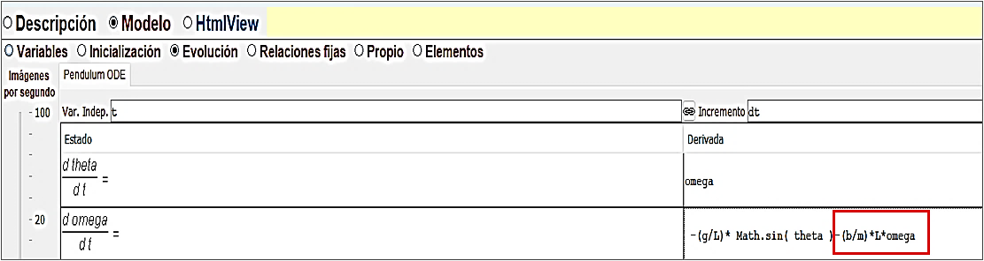
Modelo
Coeficiente de fricción (b)
Inclusión de la fuerza de fricción del aire en el modelo. Consiste en restar el término (b/m) *L*omega a la derivada de omega con respecto al tiempo, dado que esta fuerza actúa en sentido contrario al movimiento del péndulo.
Este cambio, trae consigo otros más, como:
Añadir la constante b, con un valor inicial de 0.01 y un rango de 0.01-0.1Apartado: Modelo/Variables/Constants.
Añadir la variable masa (m). Apartado: Modelo/Variables/Constants.

Slide 6
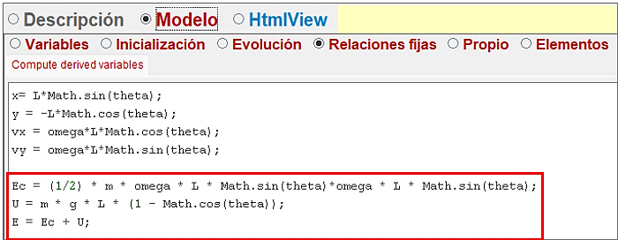
Adición de las relaciones para el cálculo de las energías cinética (Ec), potencial (U) gravitatoria y total como la suma de las anteriores (Et = Ec + U) en el apartado Modelo/Variables/Relaciones fijas.
Este cambio incluyó la adición de la constante de la aceleración de la gravedad (g=9.8m/s²) en el apartado Modelo/Variables/Constants.

Slide 7
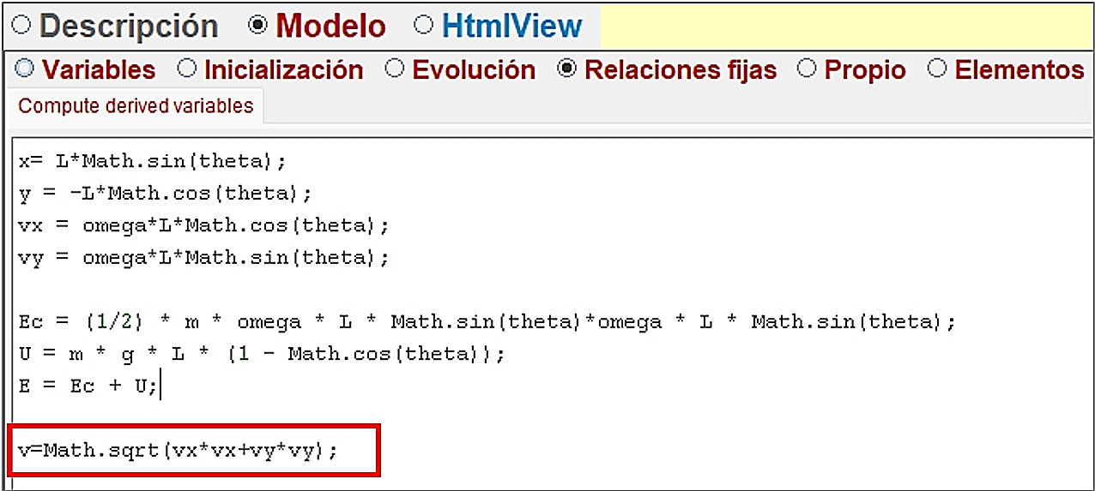
Inclusión de la variable velocidad con el fin de representarla en una gráfica Velocidad vs tiempo.
Cambio en el valor máximo de longitud del péndulo.
Antes los extremos del valor de la longitud del péndulo eran [1,0; 2,0] y ahora son [1,0; 4,0].

Slide 8
Vista
Cambio del color de fondo de gris a blanco.
Cambios y/o traducciones en los títulos
Posibilidad de cambiar los valores de b y m mediante una barra deslizadora

Slide 9
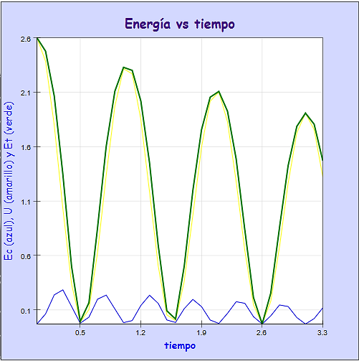
Adición de la gráfica que representa la evolución de las energías cinética, potencial gravitatoria y total del péndulo en el tiempo
Notes:
Como se puede ver en la gráfica de la figura 5 y como es de esperarse, al añadirse la acción de la fuerza de rozamiento en el modelo y con el paso del tiempo, las energías cinéticas y potencial del sistema disminuyen conforme disminuyen la velocidad y la altura que alcanza el péndulo.

Slide 10
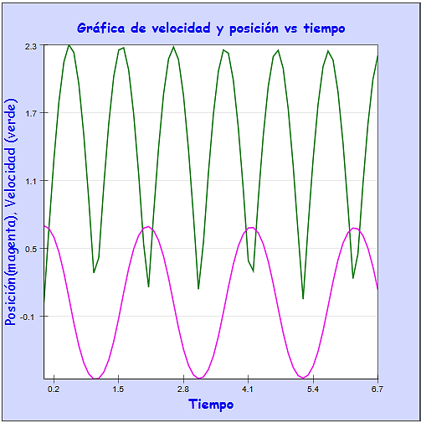
Adición de una segunda gráfica donde se representa la posición y la velocidad del péndulo en el tiempo.
Notes:
para cada valor extremo de la posición en las x (magenta), la velocidad (verde), tiene valor cero. Esto se trata precisamente de cuando alcanza los extremos de la posición en el eje x, el péndulo se detiene por un instante antes de iniciar nuevamente su recorrido en sentido contrario.

Slide 11
Planteamiento de algunos experimentos para realizar sobre la simulación y resultados obtenidos
Aumento del valor del coeficiente de rozamiento
Aumento de la masa del cuerpo al final de la varilla
Variación de la longitud de la varilla

Slide 12
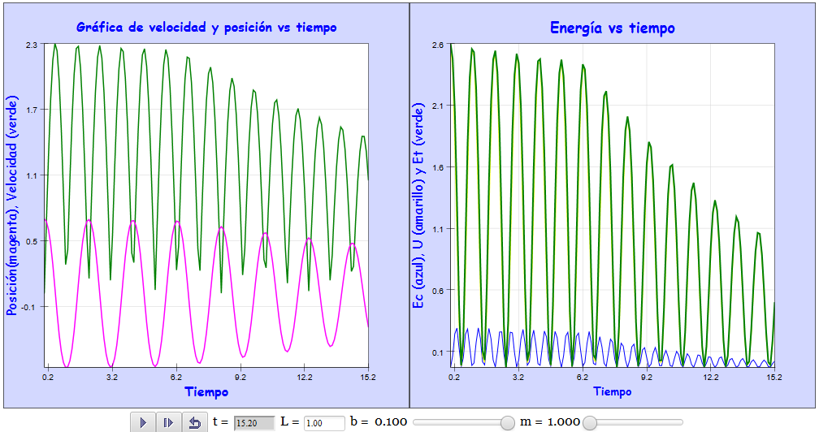
Aumento del valor del coeficiente de rozamiento

Slide 13
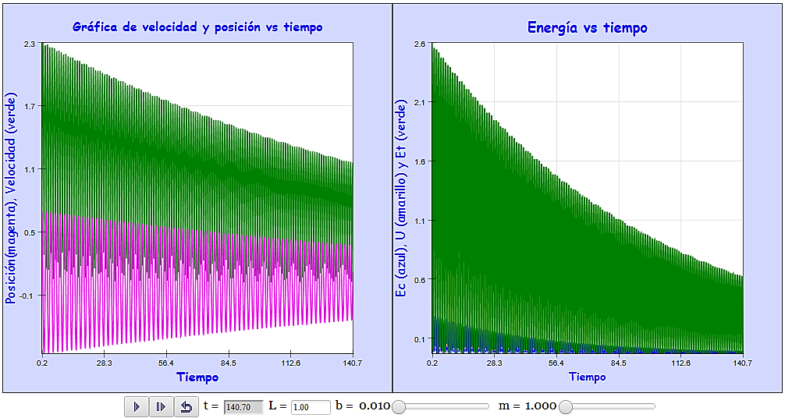
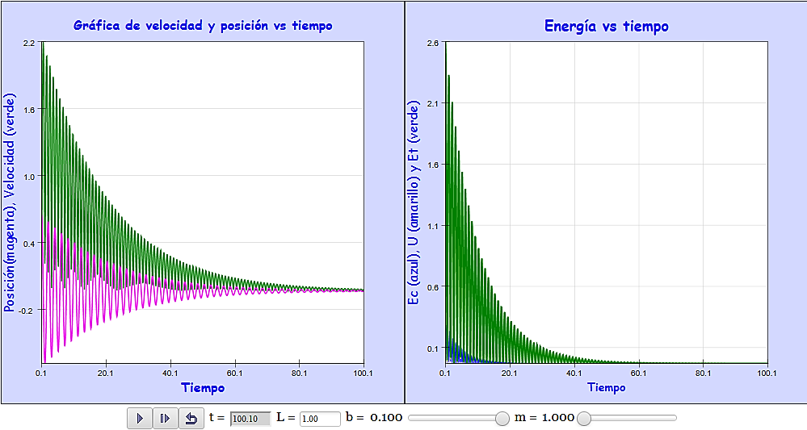

Slide 14
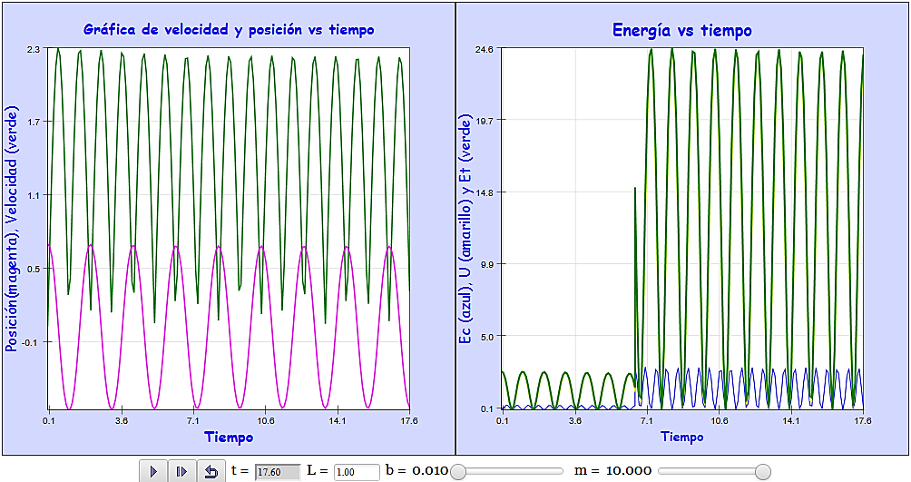
Aumento de la masa del cuerpo al final de la varilla

Slide 15
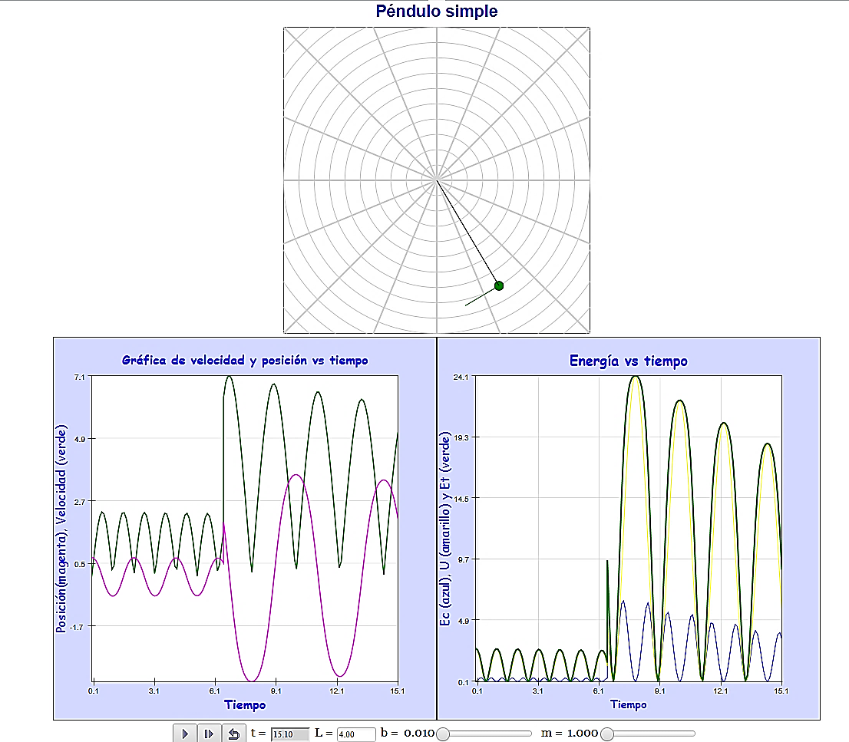
Variación de la longitud de la varilla

Slide 16
Opinión personal de la herramienta
Facilidad de uso
Su interfaz gráfica intuitiva
Útil para la simulación y el análisis de sistemas dinámicos
Ofrece diversas herramientas para el análisis y la visualización de datos

Slide 17
Péndulo simple
Trabajo final easy java Simulations (ejs)
Arlet Acosta González

